Slide 1
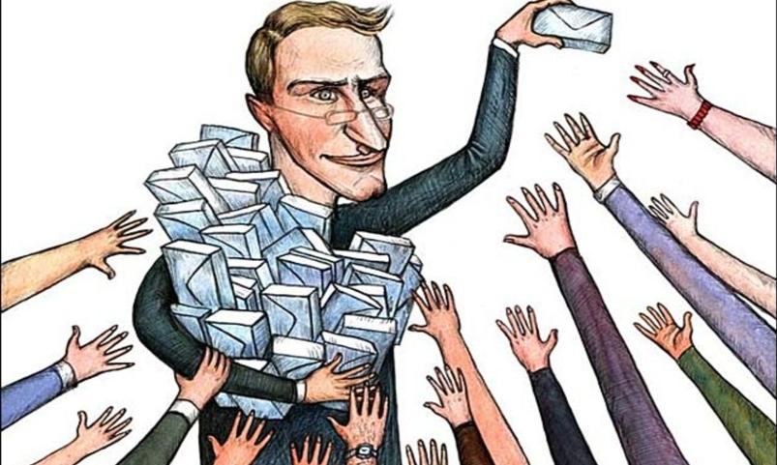
Тема урока:
Оплата труда: основные понятия, гарантии, формы

Slide 2
Повторение изученного материала
Выполните тест

Slide 3
Ключ к тестовым заданиям
Вариант № 1 |  | Вариант № 2
1. 2. 3. 4. 5. 6. 7. 8. 9. 10. | А Б В А В Б В Б А б | 1.а 2. б 3. а 4. б 5. б 6. в 7. б 8. а 9. б 10. в | А Б А Б Б В Б А Б В

Slide 4
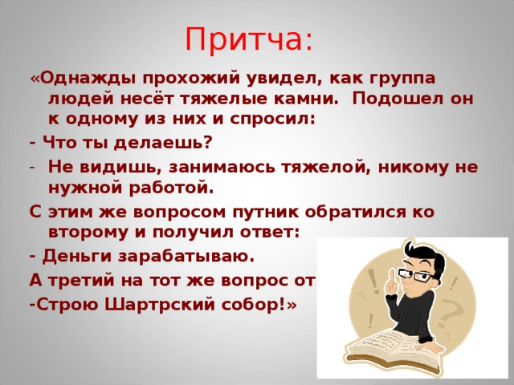
Актуализация новой темы

Slide 5
Тема урока:
Оплата труда: основные понятия, гарантии, формы

Slide 6
Цели и задачи урока:
Образовательная: изучить с позиции трудового права понятие «оплата труда», «система заработной платы» и ее виды, рассмотреть сущность правового регулирования заработной платы, его элементы: государственное и локальное; раскрыть понятие МРОТ и его размер и индексации заработной платы; изучить порядок и условия выплаты заработной платы работникам, порядок и случаи удержаний из заработной платы работника.
Развивающая: развивать умение правильно работать с информацией и делать выводы, анализировать, высказывать свою точку зрения, развивать умения решать проблемные задания.
Воспитательная: прививать любовь и уважение к труду; способствовать овладению необходимыми навыками учебной деятельности.

Slide 7
Изучение нового материала
Заработная плата (оплата труда работника) — вознаграждение за труд в зависимости от квалификации работника, сложности, количества, качества и условий выполняемой работы, а также компенсационные и стимулирующие выплаты; денежная компенсация, которую работник получает в обмен на свою рабочую силу.

Slide 8
Заработная плата или оплата труда работника, согласно ст.129 ТК РФ включает в себя:
1. Вознаграждение за труд, определяемое такими факторами, как:
• квалификация работника,
• сложность работы,
• количество и качество выполняемой работы,
• условия выполняемой работы.

Slide 9
Компенсационные выплаты, :
• доплаты и надбавки компенсационного характера – например, доплаты и надбавки за работу в условиях, отклоняющихся от нормальных, за работу в особых климатических условиях и на территориях, подвергшихся радиоактивному загрязнению,
• стимулирующие выплаты — доплаты и надбавки стимулирующего характера (например, доплата за высокую квалификацию) и премиальные выплаты (например, премия за выполнение особо важного задания или за перевыполнение плановых показателей).

Slide 10
Формы оплаты труда

Slide 11
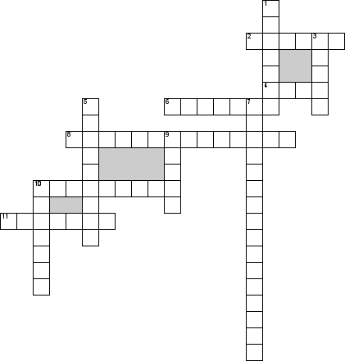
Закрепление материала

Slide 12
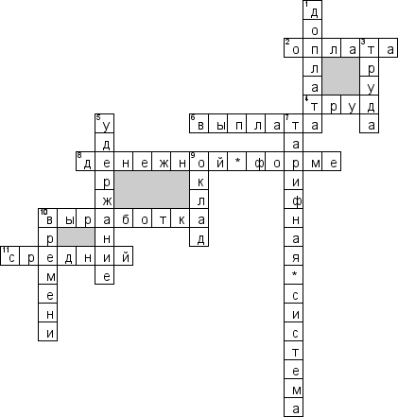

Slide 13
Работа в микрогруппах. Решить задачи
Задача 1.
Рабочий на предприятии сделал за день 42 изделия. Расценка за изделие 8000 руб. Вычислите заработок рабочего за день.
Задача 2.
Рабочий-сдельщик заготовил 2000 кг вторичного сырья (расценка за 1 т – 20000 руб.). Кроме того, им было реализовано товара на сумму 12500 руб. (премия от суммы продаж составляет 2%).
Определите полный заработок рабочего.

Slide 14
Проверьте правильность решения задач
Задача 1.
Решение
Заработок рабочего-сдельщика за день составит: 8000 руб. × 42 = 336000 руб.
Задача 2.
Решение
Основная заработная плата рабочего:
20000 руб./т × 2 т = 40000 руб.
Сумма премии за реализацию товара:
12500 руб. × 2%/100% = 250 руб.
К основной заработной плате за заготовку вторичного сырья прибавим сумму премии и получим полный заработок:
40000 + 250 = 40250 руб.

Slide 15




Рефлексия
Урок полезен, все понятно
Лишь кое-что чуть-чуть неясно
Еще придется потрудиться
Да… Трудно все-таки учиться

Slide 16
Подведение итогов урока.
Выставление оценок. Информация о домашнем задании.
Стр. 95-97, выполнить конспект

Slide 17
Спасибо за урок!

